Slide 1
Presentation: Interact with application display/userinput
Web application(html,css, js,ts,angular)/desktop application (javafx,swing)/ mobile application(android,kotlin),browser, postman
Service: interact with client
API (REST, SOAP, GraphQL): inter layer, architecture Micro-Services,
Network problem: proxies, Qos,
cross-technologies:different languages:JSON, XML, ESB (Enterprise Service Bus),
Logs: Kibana
Security: OAuth2, OpenID Connect, pare-feux
Business: Apply BUSINESS RULES on data
Backend:Spring Boot, Django, ou ASP.NET, spring,
Microservice: service for only one task
Create entitiers businesss
Data:interact with business for storage and data reterieval
Data Access Layer (DAL):JpaRepository (CRUD)
ORM (Object-Relational Mapping) : Hibernate pour Java(@entity)
Relational Databases: MySQL, PostgreSQL, SQL Server for structured data.
NoSQL Databases: MongoDB, Cassandra, DynamoDB for unstructured or semi-structured data.
File or Object Storage: Amazon S3, Google Cloud Storage for documents, images, and other large files.
DATABASE
Notes:
Couche métier : Cette couche contient les règles métier, c'est-à-dire les validations, calculs, ou traitements spécifiques au domaine de l'application.
Couche service : Dans Spring, la couche service contient souvent la logique métier. C'est là que tu retrouves la gestion des cas d'utilisation comme "Créer un utilisateur", "Effectuer un paiement", etc.
En résumé, la couche métier et la couche service se rejoignent souvent dans Spring. La couche métier contient les règles spécifiques (par exemple, "un utilisateur ne peut pas avoir le même email"), et ces règles sont souvent mises en œuvre dans une classe service annotée avec @Service.

Slide 2
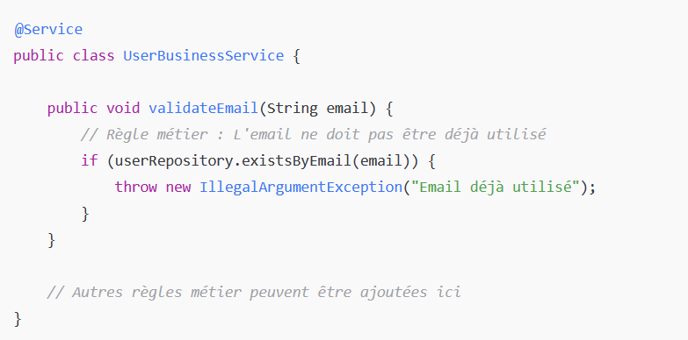
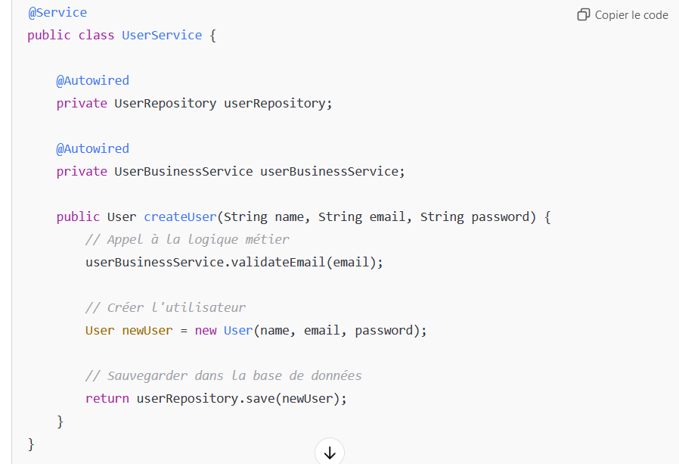
Business layer(how to do) Vs Service Layer (what to do)

Slide 3
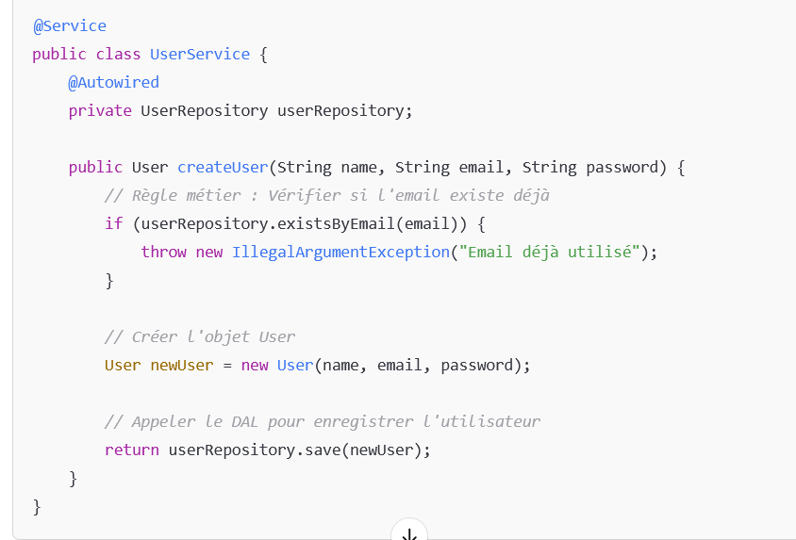
Business with service in the same class

